Slide 1
Phòng bệnh nCoV trong trường học
Sở Y tế TPHCM
Trung tâm Kiểm soát bệnh tật
Tp. Hồ Chí Minh tháng 02 năm 2020

Slide 2
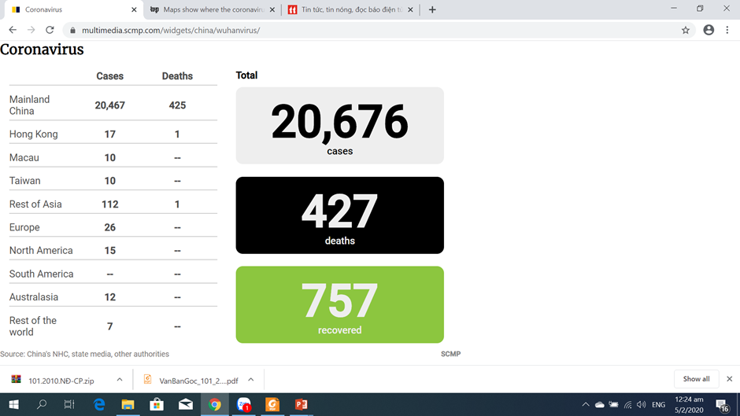
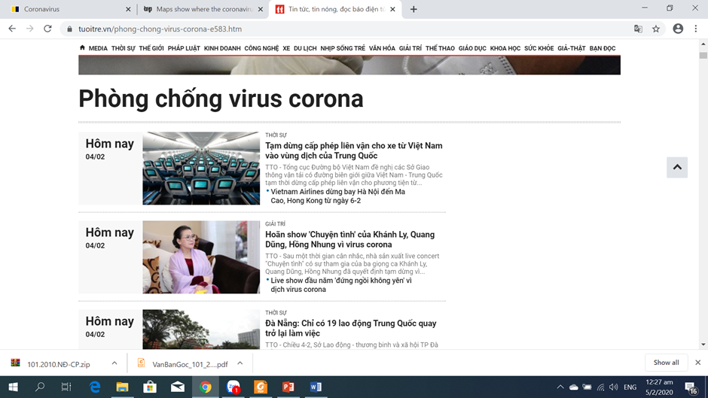

Slide 3
Bản đồ ca xác định viêm hô hấp nCoV 2019
https://www.cdc.gov/coronavirus/2019-ncov/images/outbreak-coronavirus-world.png

Slide 4
Vi rút Corona là gì? nCoV 2019 là gì?
Coronavirus là họ virus lớn, chủ yếu lưu hành trong động vật, 1 vài chủng có thể gây bệnh trên người
Có thể gây bệnh cảm lạnh thông thường cho đến những bệnh cảnh nặng như dịch SARS năm 2002, MERS- CoV 2014
nCoV 2019 là chủng mới của vi rút Corona phát hiện tháng 12/2019 từ vụ dịch viêm hô hấp tại thành phô Vũ Hán, tỉnh Hồ Bắc, Trung Quốc
nCoV 2019 không phải là bệnh cúm

Slide 5
Sự lây truyền của virus
Vi rút lây từ người sang người qua:
Giọt bắn khi người bệnh ho, hắt hơi
Cầm nắm, chạm tay vào các bề mặt nhiễm chất tiết của bệnh nhân
Khả năng tồn tại của vi rút
Tồn tại yếu ở môi trường trên 20 độ C
Bị tiêu diệt bởi xà phòng, các chất tẩy rửa thông thường

Slide 6
Phòng bệnh nCoV
Rửa tay thường xuyên bằng xà phòng hoặc dung dịch sát khuẩn có cồn
Tránh chạm tay vào mắt, mũi, miệng
Khi ho hoặc hắt hơi, hãy che miệng và mũi bằng khủyu tay áo hoặc khăn giấy - bỏ ngay vào thùng rác sau khi sử dụng và rửa sạch tay
Súc miệng bằng dung dịch sát khuẩn họng hoặc nước muối sinh lý
Tránh tiếp xúc gần với người bị sốt hoặc ho
Hạn chế đến nơi tụ tập đông người
Nếu bị sốt, ho, khó thở nên mang khẩu trang, hạn chế tiếp xúc với người khác và nên đi khám bệnh tại các cơ sở y tế

Slide 7
Phòng chống nCoV tại trường học
Củng cố các hoạt động kiểm soát bệnh truyền nhiễm trong trường học: quan trọng là phát hiện sớm ca bệnh
Truyền thông cho học sinh, giáo viên, phụ huynh;
đảm bảo đủ xà phòng, bồn rửa và nước sạch cho học sinh rửa tay,
giám sát việc rửa tay của học sinh.
Vệ sinh hàng ngày bằng chất khử khuẩn thông thường, vệ sinh hang tuần có thể sử dung javel…
Học sinh, giáo viên bị bệnh viêm hô hấp (sốt, ho, khó thở…) không được đến trường cho đến khi hết triệu chứng, đồng thời thông báo cho Ban Giám hiệu để lập danh sách báo cáo hàng ngày cho trạm y tế.
Nếu phát hiện chùm ca bệnh viêm hô hấp trong vòng 14 ngày, phải tiến hành điều tra dịch tễ, đánh giá nguy cơ, lấy mẫu xét nghiệm chẩn đoán nguyên nhân

Slide 8
Những việc cần làm

